Slide 1



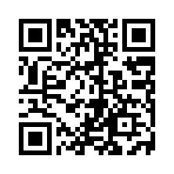
2022年2月18日
情報解禁：2022年2月22日 11：00
報道関係者 各位
子育て世帯を応援！高速光インターネットサービス
割引サービス「ＮＣＴ子育て応援割」開始
ＣＣＪグループの株式会社エヌ・シィ・ティ（本社：新潟県長岡市、代表取締役社長：今泉道雄、以下「ＮＣＴ」）は、グローカルマーケティング株式会社（本社：新潟県長岡市、代表取締役：今井進太郎）と連携し、同社が運営する「にいがた子育て応援団トキっ子くらぶ」（以下、「トキっ子くらぶ」という）会員限定の割引サービスを開始することとなりました。
「ＮＣＴ子育て応援割」は、ＮＣＴの光インターネットサービス（１Gbps以上※）をご契約されている
お客様がトキっ子くらぶ会員の場合、ＮＣＴに申請していただくと月額利用料がお得になるサービスです。
トキっ子くらぶ会員の皆様に長期的な割引を実施することで子育て世帯をサポートいたします。
子育て世代においては、テレワークやオンライン授業の普及でインターネットを利用する機会が増え、快適な通信環境がなくてはならないものになっています。ＮＣＴは「地域密着」の共通理念を掲げて事業に取り組むグローカルマーケティング株式会社と連携することで、地域活性化の基盤となる通信インフラを利用しやすい環境を提供いたします。
これからもＮＣＴでは、超高速インターネットサービス「ＮＣＴ光」の提供を通じて、地域の豊かな暮らしを創造し、皆様に愛される企業であり続けるため、一層努力してまいります。
提供サービス | ＮＣＴ子育て応援割
提供開始日 | 2022年3月28日(月)11:00～
申込方法 | ＮＣＴのwebサイトからお申込下さい。 ※webサイトは2月22日(火)11:00頃公開予定
※詳しいサービスの内容、適用条件につきましてはＮＣＴホームページで随時、掲載いたします。

Slide 2
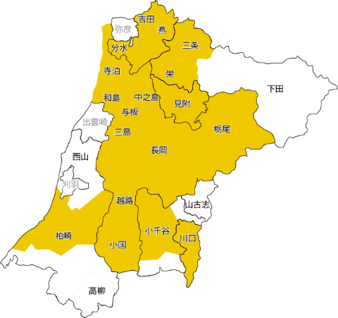
2022年2月18日時点
＜NCT子育て応援割適用条件＞
項目 | 概要
対象者 | 以下の①～②の条件をすべて満たすお客様が対象となります。 ①ＮＣＴインターネット接続サービス(光1ギガまたは光10ギガ)の契約者 ②契約者がトキっ子くらぶ会員の資格を有すること ※1 ※1 契約者と登録住所が同一であるご家族を含みます。 ただし、契約者と登録保護者が同居していることが必要です。
月額料金割引額 | 300円/月(税込330円/月)
割引期間 | トキっ子くらぶに登録している最年少のお子さまが18歳に達する年度※2の3月のご利用料分まで※3 ※2 4月1日～翌年3月31日までの期間です。 ※3 ただし、生年月日が4月1日の場合、満17歳の3月ご利用料分までとなります。
適用開始時期 | お客さまの申込みを当社が承諾した日の翌月から割引適用となります。
□ □ グローカルマーケティング株式会社（トキっ子くらぶ運営元）について □ □
グローカルマーケティング株式会社(本社:新潟県長岡市)は、2006年に設立されたマーケティング・コンサルティング支援を行う会社です。お客様の事業の売上を上げるために販売促進、市場調査や営業強化などの施策を提案しています。
地域における子育て家庭に向けたマーケティング施策としてトキっ子くらぶの運営を行っています。
□ □ にいがた子育て応援団トキっ子くらぶについて □ □
新潟県内に住む0～18歳未満の子供がいるご家庭が入会できる会員組織です。子育て家庭に向けた情報発信・イベント開催を通じて地域の活性化に取り組んでいます。
2021年11月現在、新潟県内において会員数は約80,000世帯、会員証を提示するとお得なサービスが利用できるサポート店は約1,100店が登録しています。
<サービス提供エリア>
□ □ 株式会社エヌ・シィ・ティ（ＮＣＴ）について □ □
株式会社エヌ・シィ・ティ(本社:新潟県長岡市)は、1989年にサービスを開始した、
有線テレビジョン放送事業・電気通信事業(インターネット、電話)を主な事業とする会社です。
長岡市、三条市、見附市、小千谷市、燕市、柏崎市にお住まいのお客さまに、
インターネット、多チャンネル放送(地上・BS・専門チャンネル)、固定電話サービスを提供しており、
約63,000世帯（2022年1月末現在）のお客様にご加入頂いております。
テレビサービスでは地上デジタル11ch、12chを地域情報チャンネルとして
‘自主放送’ ‘緊急放送’を行っています。
《本件に関するお問い合わせ》
株式会社 エヌ・シィ・ティ 経営企画室 山本
TEL：0258-33-0909 FAX：0258-33-0090 E-mail：info@nct9.co.jp

